Slide 1
Velkommen til kurs!
GRUNNOPPLÆRING MODUL 1 NETTBASERT
Notes:
Velkommen til kurs, dette har vi gledet oss til!
Setter stor pris på at dere som tillitsvalgte velger å benytte store deler av en helg foran en skjerm sammen med oss :-)
Før vi setter skikkelig i gang har vi en hilsen til dere fra forbundets politiske ledelse

Slide 2
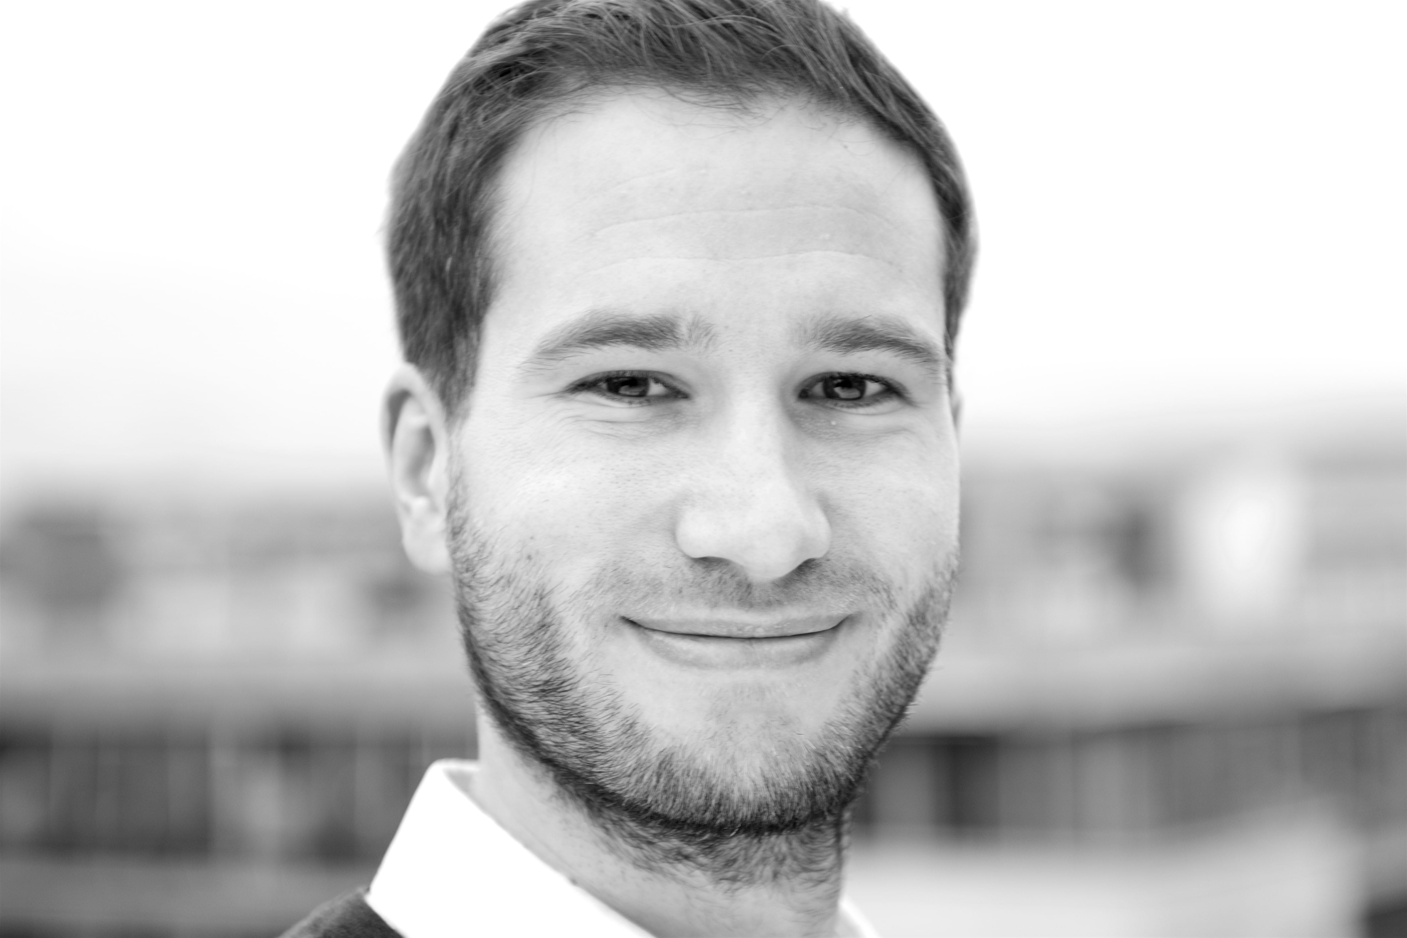
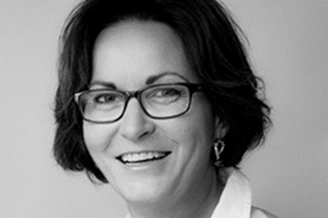
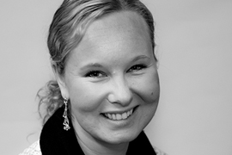
Veiledere
Anders Henriksen Astrid Sørvåg Camilla Hanses

Slide 3
Kjøreplan for kurset
DAG 1
0900 - 0925
Oppstart
0925 – 11:30
Bolk 1: Rollen som bedriftstillitsvalgt
11.30-12.00: Veien til tariffavtale
1200 –1300
Pause
1300 - 1600
Bolk 2: Bli kjent i avtaleverket
DAG 2
0900 - 0915
Oppstart
0915 - 1200
Bolk 3: Drøfting og protokoll
1200 - 1300
Pause
1300 – 15.30
Bolk 4: Oppgaver
15:30-16:00
Avslutning

Slide 4
Formen på kurset
Forelesninger
Gruppearbeid
Videoer og animasjoner

Slide 5
Gruppearbeid
Gruppe 1
Gruppe 2
Michael
Merete
Jan Erik
Stig Andre
Gunn
Rolf Ove
Kathrine
Trond
Thea
Ingrid
Gruppe 3
Gruppe 4
Øyvind
Mats
Torunn
Tone
Irina
Jostein
Jonas
Helga
Øystein

Slide 6
Husk!
«Mute» mikrofon når du ikke snakker
Ha gjerne kamera på under hele kurset
Still spørsmål i chat
Rekk opp hånda hvis du vil si noe i plenum – husk å ta den ned igjen :-)
Ha lov- og avtaleverk tilgjengelig

Slide 7
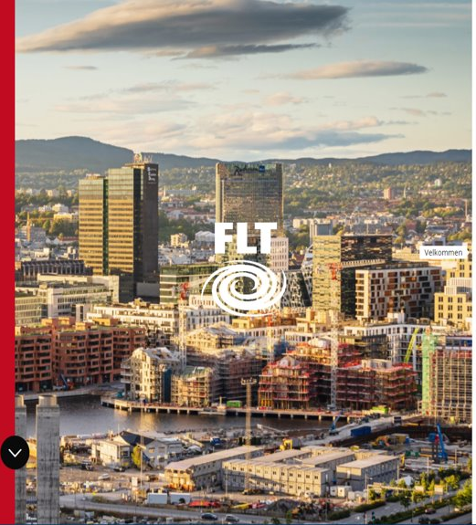
Ressursbanken https://fltressurs.no/
I Ressursbanken har vi samlet alt av lærestoff tilhørende kurset dere skal igang med :
Under Forberedelser til kurs finner lærestoff som vi anbefaler at dere ser gjennom før kurset.
Under Kursmateriell finner dere presentasjon og oppgaver som brukes i selve kurset.

Slide 8
Bli kjent med gruppa
Hvem er du?
Arbeidssted
Hvor lenge har du vært tillitsvalgt?
Har du erfaring som tillitsvalgt fra før?
Erfaringer som tillitsvalgt så langt?

Slide 9
Rollen som bedriftstillitsvalgt
GRUNNOPPLÆRING MODUL 1 NETTBASERT

Slide 10
Temaer i denne bolken
Rollen som bedriftstillitsvalgt
Organisering av tillitsvalgtarbeid
Ettervekst og rekruttering
Veien til tariffavtale
FLT på nett og verktøy for tillitsvalgte

Slide 11
Rollen som bedriftstillitsvalgt
Tema 1

Slide 12
Tillitsvalgtrollen
Tillitsvalgt i bedrift
Angitt i:
Hovedavtalen
Overenskomster
Arbeidsmiljøloven
Andre lover
Vedtektene
MEDLEMMER
TILLITSVALGT I BEDRIFTSGRUPPE
Tillitsvalgt i avdeling
Angitt i:
Vedtektene
Prinsipprogrammet
TILLITSVALGT I AVDELING

Slide 13
Bedriftstillitvalgt: Et bindeledd
Bedriftstillitsvalgte er bindeleddet mellom enkeltmedlemmene og bedrift og avdeling
Hovedbestemmelse: Være representant og talsmenn for de organiserte arbeidstakerne.
Tillitsvalgte kan forplikte de organiserte i spørsmål som angår medlemmenes lønns- og arbeidsvilkår.
Tillitsvalgte har rett å bistå medlemmer i klagemål overfor bedriften eller i ærend som bedriften har overfor det enkelte medlem.
Tillitsvalgte skal medvirke til et rolig samarbeidsklima mellom partene i bedriften.
MEDLEMMER
TILLITSVALGT I BEDRIFTSGRUPPE
TILLITSVALGT I AVDELING
Administrasjon med
Leder ⏐ 1. nestleder ⏐ 2. nestleder

Slide 14
Bedriftstillitvalgtes rettigheter og oppgaver
MEDBESTEMMELSE
FORHANDLE
PASSE PÅ
Om både forhold knyttet til ordinær drift og spesielle forhold som permitteringer og omlegginger
Forhandle i tvistesaker og konflikter
Forhandle lokale særavtaler og avtale om samarbeid med ledelsen
At tariffavtale, arbeidsreglement og arbeidsmiljølov blir overholdt

Slide 15
Organisering av tillitsvalgtarbeid
Tema 2

Slide 16
Etablering og drift av bedriftsgruppe
Hvorfor bedriftsgruppe?
Sikre reell medbestemmelse for de FLT-organiserte i bedriften
Bidra til å sikre så stor styrke som mulig på arbeidsplassen
Spille en aktiv rolle som et bindeledd mellom medlemmenes interesser og forbundets politikk og virke

Slide 22
Ettervekst og rekruttering
Tema 3

Slide 23
Ettervekst, aktivitet og rekruttering
En aktiv bedriftsgruppe
Viktig å jobbe med ettervekst/få flere tillitsvalgte
- større legitimitet bak kravene
- sterkere mandat i spørsmål som angår lønns- og arbeidsvilkår
- større mulighet for å sikre ettervekst av tillitsvalgte

Slide 24
Hvem kan vi rekruttere?
Topp-ledelse
To hoved-grupper:
Tekniske funksjo-nærer
Arbeids- og mellom-ledere
Teknisk/ produksjons-rettet
Funksjonærer
Ulike nivåer for ledelse
«Merkantile»
Operatører

Slide 25
Nye medlemmer på tariffavtale - tillitsvalgtes rolle
Tema 4

Slide 26
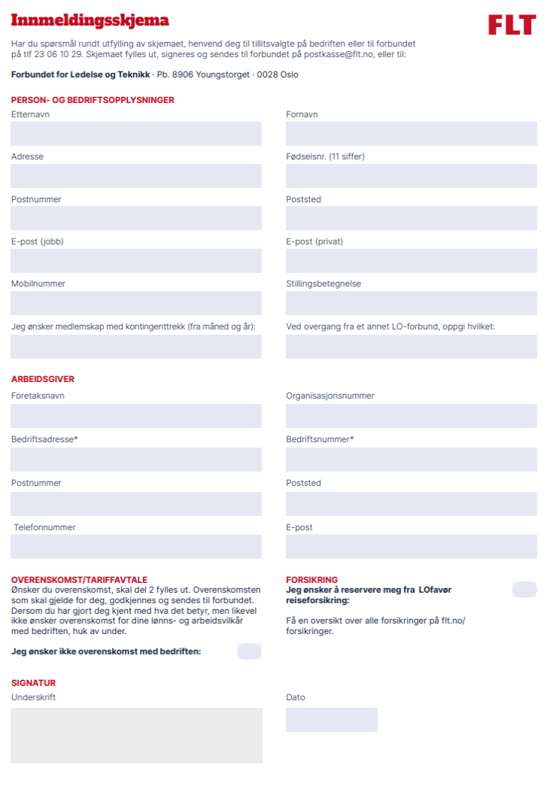
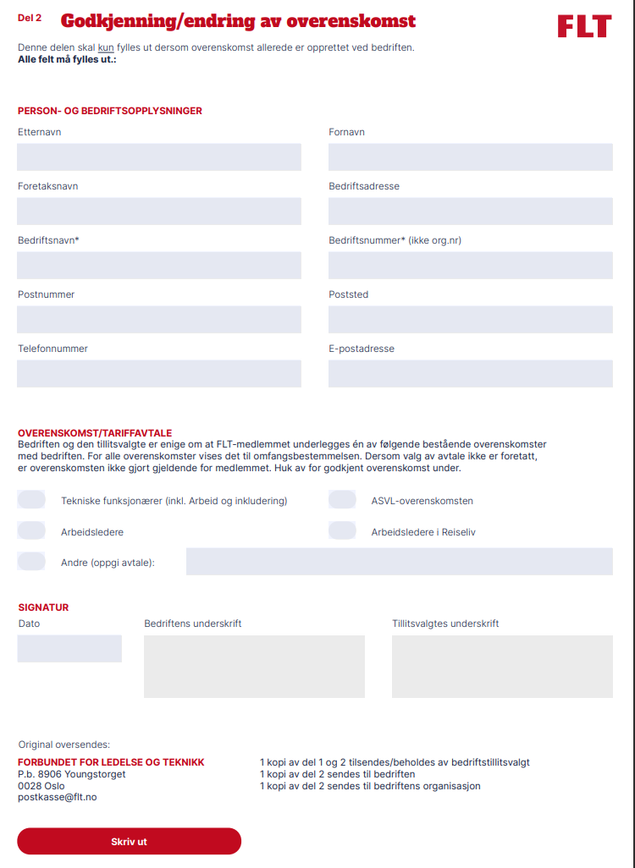
Innmeldingsskjema

Slide 27
Nye medlemmer på tariffavtale
INNMELDING
KRAV OM AVTALE
JA
NEI
Feil stilling
NEI
«Vil ikke»
NEMD
NEI
MEKLING
NEI
STREIK
Overfører til annet forbund
AVTALE

Slide 28
Hva må du som tillitsvalgte passe på?
Rekruttere nye medlemmer
Fylle ut og signere DEL 2 sammen med bedriften
Sende denne inn til forbundet (behold en kopi til klubbens arkiv)
Skrive og sende inn en uenighetsprotokoll hvis bedriften ikke vil signere på DEL 2
Bistå forbundet (ved behov) under behandlingen av eventuelle uenigheter (for eksempel med dokumentasjon)

Slide 29
Nyttig å vite!
Unntak fra 10%-regelen: FLTs overenskomster opprettes/godkjennes individuelt for hvert medlem
Tariffavtaler koster: Opprettelse av avtale vil påføre arbeidsgiveren utgifter.
Hvilke kostnader kan dere lese om i "Hva koster en tariffavtale" i Tillitsvalgtportalen.

Slide 30
Gruppeoppgave A
I. Erfaringsdeling om bedriftsgrupper
Hvordan fungerer bedriftsgruppa i din bedrift?
II. Tillitsvalgtes oppgaver
Ta en runde i gruppa og diskuter hva dere anser er den viktigste oppgaven dere har som tillitsvalgte på deres arbeidsplass.
Hvorfor er rekruttering en særlig viktig oppgave for tillitsvalgte?

Slide 31
FLT på nett og verktøy for tillitsvalgte
Tema 5

Slide 32
Flt.no

Slide 33
Tillitsvalgtverktøyet og Tillitsvalgtportalen

Slide 34
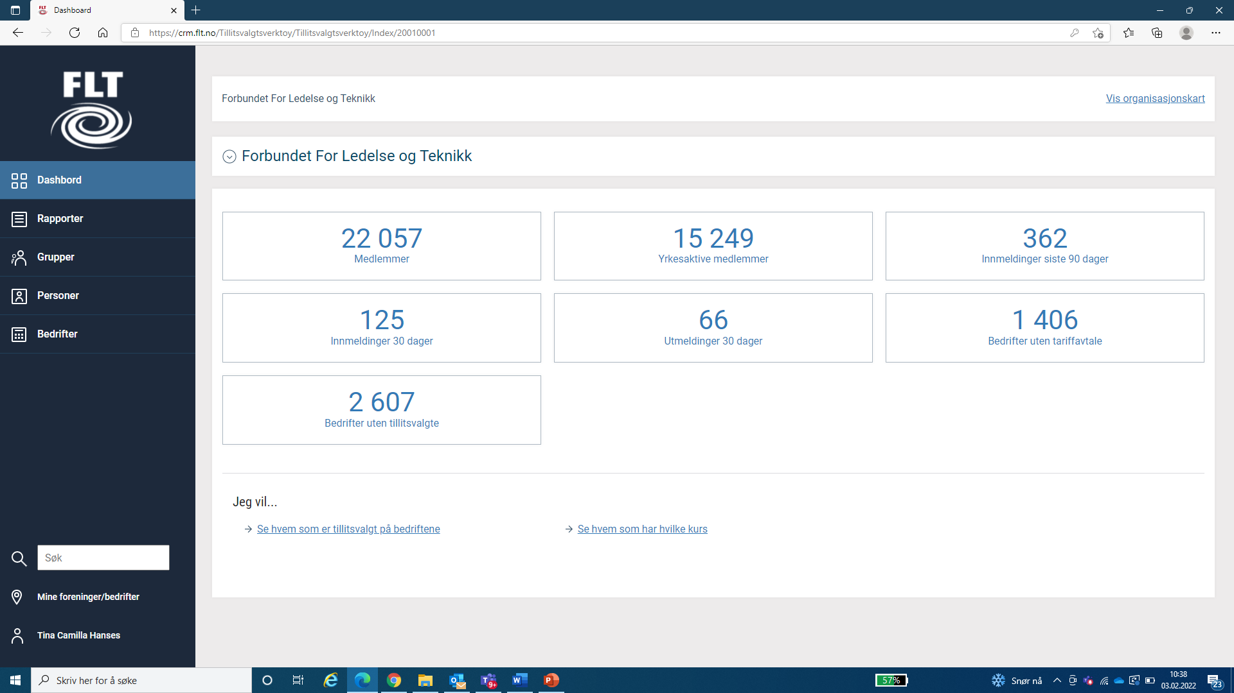
Tillitsvalgtverktøyet
Tilgang til live informasjon om de som dere er tillitsvalgte for.
Antall medlemmer på deres bedrift,
innmeldinger siste tre måneder/siste måned
utmeldinger den siste måned
medlemmer til behandling, det vil si antall tariffavtalekrav for medlemmer som venter på del 2.
Krever at vi har registrert vervene.
Krever at forbundet får melding om de valgene som gjøres ute i bedriftene og avdelingene.
Merk: Tillitsvalgtverktøyet er inngangen til FLTs medlemssystem. Opplysningene dere får her må behandles varsomt med hensyn til GDPR.

Slide 35
Tillitsvalgtportalen https://tillitsvalgtportalen.no/
Tillitsvalgtportalen er en digital verktøykasse på hvor dere finner maler, tips, råd og informasjon til bruk i tillitsvalgtarbeidet.
Søkbart og kan lastes ned som tekstdokumenter.

Slide 36
Bli kjent i avtaleverket
GRUNNOPPLÆRING MODUL 1 NETTBASERT

Slide 37
Temaer i denne bolken
Lov- og avtalehierarkiet
Arbeidsgivers styringsrett
Bedriftsdemokrati etter Hovedavtalen

Slide 38
Spørsmål
Har du erfaring med å navigere i lov- og avtaleverk
for å finne svar på et spørsmål?

Slide 39
Lov- og avtale-hierarkiet
Tema 1

Slide 40
Trepartssamarbeidet
Forpliktende samarbeid mellom myndighetene og partene i arbeidslivet
Storting/regjering lager lover og regler for arbeidslivet i nær dialog med partene
Organisasjonene inngår avtaler om lønns- og arbeidsbetingelser, men lytter til signaler om dette fra regjeringen
Dette samarbeidet sørger for relativt høy stabilitet i arbeidslivet, men forutsetter en høy organisasjonsgrad
Stortinget og regjeringen
LOVER OG REGLER
LOVER OG REGLER
Arbeidsgivernes organisasjoner
Arbeidstakernes organisasjoner
AVTALER

Slide 41
Den norske modellen

Slide 42
LOVER
Arbeidsmiljølov, ferielov mv • Norsk og internasjonal rettspraksis
SENTRAL TARIFFAVTALE
Hovedavtale
Overenskomster
SÆRAVTALER
Tjenestereiser, velferdspermisjon, fleksitid mv
INDIVIDUELL ARBEIDSAVTALE

Slide 43
Lovverket
Arbeidsmiljøloven​
Vernelov - kan ikke fravikes ved avtale til ugunst for arbeidstaker, med mindre det er særskilt fastsatt
Inneholder regler om blant annet:​
- arbeidsgivers og arbeidstakers plikter kap 2
- arbeidsmiljø – fysisk og psykisk​ kap 4
- informasjon og drøfting​ kap 8
- arbeidstid og hviletid​​ kap 10
- ansettelse​ kap 14
- oppsigelse kap 15
- HMS, BHT, verneombud, AMU kap 3,6 og 7

Slide 44
Lovverket
Annet aktuelt lovverk
Ferieloven
Personopplysningsloven
Permitteringslønnsloven
Avtaleloven
Likestillings- og diskrimineringsloven,
Folketrygdloven
Aksjeloven
Tjenestepensjonsloven, m.m.

Slide 45
Sentrale tariffavtaler
HOVED-AVTALE
OVERENS-KOMST
Kollektive avtaler
Inngås mellom arbeidstakerorganisasjon og arbeidsgiverorganisasjon

Slide 46
Hovedavtale
«Arbeidslivets grunnlov»
Omhandler grunnleggende spilleregler, forhandlings- og samarbeidsformer
Gjelder kun arbeidstakere som har tariffavtale
Er alltid del 1 i FLTs tariffavtaler:
Hovedavtalen LO – NHO (Arbeiderhovedavtalen)
Hovedavtalen HK/FLT – NHO
Hovedavtalen LO – ASVL
Andre hovedavtaler (eks. Staten og Spekter)
HOVEDAVTALE
Del A: Rettigheter og plikter
Del B: Samarbeids-avtalen
Del C: Tilleggsavtaler
Del D: Spesielle bestemmelser

Slide 47
Overenskomst
Del 2 i tariffavtalene
Omhandler lønns- og arbeidsvilkår
Inneholder
Hovedavtalen
Omfangsbestemmelse
Lønnsbestemmelse
Overtidsbestemmelser
EVU-ordningen
OVERENS-KOMST
Sykelønnsbestemmelser
Korte velferdspermisjoner
Fellesordninger LO-NHO: AFP og OU-fond
Mv...

Slide 48
Hvem er part i FLTs overenskomster?
► NHO med tilsluttede landsforeninger: TF og AL
► Restaurantbedriftenes Landsforening (NHO Reiseliv): AL
► Arbeidsledere Byggfag: AL
► Funksjonærer
► TF og AL
► TF og AL
► OCH Ortopedi, Vy Buss
► Direkte avtalebedrifter - avtale mellom bedrift og FLT
► Statens Vegvesen – Hovedavtalen og hovedtariffavtaen i Staten

Slide 49
Særavtaler - kollektive avtaler på bedriftsnivå
Avtaler som er inngått mellom bedriften og én eller flere av klubbene/fagforeningene i virksomheten
Gjelder arbeidstakere som er medlem i bedriftsgruppen på den bedriften der avtalen er inngått
Nærmere om særavtaler i HA med NHO og ASVL kapittel IV
rett til forhandlinger
gyldighet
løpetid/varighet/oppsigelse

Slide 50
Spørsmål særavtaler
Har dere særavtaler i din bedrift?
I så fall om hva?

Slide 51
Særavtaler - nødvendig underlag til tariffavtalen
Overenskomstene forutsetter at det settes opp særavtaler mellom FLTs bedriftsgruppe og bedriftsledelsen for flere ulike forhold
Eksempel ved beredskapsvakt fra TF §16 og AL §22: «Hvis en funksjonær blir pålagt beredskapsvakt (…) skal det på den enkelte bedrift treffes skriftlig avtale om godtgjørelse for slik vakt.»

Slide 52
Arbeidsavtalen - individuell avtale
Reguleres av arbeidsmiljøloven § 14-5 og skal inneholde blant annet:
beskrivelse av arbeidet eller arbeidstakerens tittel
lengde og plassering av avtalt daglig og ukentlig arbeidstid
eventuelle prøvetidsbestemmelser
arbeidstakerens rett til ferie og feriepenger
oppsigelsesfrister
lønn og eventuelle tillegg
Notes:
Arbeidsavtalen – den individuelle avtalen. Aml regulerer konkret hva avtalen skal inneholde (opplistning på slide).
Arbeidsavtalen er nederst på “rangstigen” i hierarkiet, men like bindende for partene.
Sensureres av høyere rettskilder som lov og tariffavtale. Vilkår avtalen som er i strid med disse er ugyldige. (F.eks avtale om for lang prøvetid)
Viktig for å sikre etterprøvbarhet rundt det som er avtalt.
Skal oppdateres ved endringer (ny stilling, virksomhetsoverdragelse, osv.)
Lønn er også en del av arbeidavtalen, også de seneste lønnsforhøyelsene, selv om arbiedavtalen ikke oppdateres hver gang for dette.

Slide 53
Arbeidsgivers styringsrett
Tema 2

Slide 54
Spørsmål
Hva er arbeidsgivers styringsrett?

Slide 56
Hva er «styringsrett»?
Arbeidsgivers rett til å lede, kontrollere, organisere og fordele arbeidet
Begrenset av lover, avtaler, overenskomster og alminnelige saklighetsnormer
«Stillingens grunnpreg»
For tillitsvalgte: Viktig å ha kunnskap om styringsretten og særlig hva som begrenser den!

Slide 57
Begrensninger i styringsretten
Alminnelige saklighets-normer
Lover
Arbeidsgivers styringsrett
Arbeids-avtalen
Hoved-avtale
Særavtaler
Overens-komster

Slide 58
Spørsmål
Hva er deres erfaring med arbeidsgivers styringsrett?

Slide 59
Eksempler
Hva kan begrense arbeidsgivers styringsrett?

Slide 60
Gruppeoppgave B - navigasjon i lov- og avtaleverk Alle de ansatte i disse oppgavene er underlagt overenskomst for tekniske funksjonærer. Svarene skal begrunnes, og det skal henvises til aktuelle paragrafer.
Tillitsvalgte ved Kuldeisolasjon AS ønsker å delta på tillitsvalgtopplæring i FLT, og ber arbeidsgiver om fri for å få tid til å gå på kurs. Arbeidsgiver mener fagforeningsmedlemskap er helt unødvendig, men vet han ikke kan hindre de ansatte i å være organisert. Han synes det er for drøyt at de skal gå på kurs i arbeidstiden, og sier nei. Kan de tillitsvalgte kreve å få fri?
Øyvind er tillitsvalgt, og i hans bedrift jobber han og mange av de andre tekniske funksjonærene skift. En dag oppdager de at operatørene i firmaet har høyere skiftgodtgjørelse enn dem. Når han tar dette opp med sjefen, får han beskjed om at det Fellesforbundet har klart å forhandle frem ikke angår ham. Sjefen påpeker at de månedslønnede funksjonærene har så gode betingelser alt i alt, så det er uansett ikke snakk om å endre skiftgodtgjørelsen for funksjonærene. Har sjefen rett? Hvorfor /hvorfor ikke?

Slide 61
Gruppeoppgave B - navigasjon i lov- og avtale Alle de ansatte i disse oppgavene er underlagt overenskomst for tekniske funksjonærer. Svarene skal begrunnes, og det skal henvises til aktuelle paragrafer.
Helene har vært yrkesaktiv i 4 år, og har det siste året jobbet i «Olsen Elektro AS». Hun søker om ett års permisjon for å ta etterutdanning, men arbeidsgiver gir henne avslag. Har arbeidsgiver anledning til dette?
Stian skal flytte inn i nytt hus. Han har hørt om flyttedager, og spør om fri. Arbeidsgiver svarer at han får en dag fri, men at det ikke vil bli utbetalt lønn. Kan Stian kreve noe mer?
Egon har jobbet som markedssjef «Rask og Smidig AS» i 35 år. Seks måneder etter Egons 70-årsdag mener sjefen at nok er nok. Egon mottar en oppsigelse begrunnet i hans høye alder. Kan «Rask og Smidig» si opp Egon?

Slide 62
Bedriftsdemokrati i Hovedavtalen (HA)
Tema 3

Slide 63
Bedriftsdemokratiet
BBCs Planet Earth hadde ikke tid til å lage en episode på dette, men det hadde NHOs Planet Work.
The Norwegian Arbeidsliv fra NHO
Notes:
https://www.youtube.com/watch?v=26_KcfsxUIk

Slide 64
Bedriftsdemokratiet
2015/2016
«... forholdet mellom arbeidstakere og ledelse individualiseres med følgende svekkelse av ansatte, tillitsvalgte og verneombuds medbestemmelse på arbeidsplasser.»
2018/2019
Tillitsvalgte opplever lavere innflytelse på styring og organisering av virksomheten enn de gjorde i 2009. Det er stort sammenfall mellom graden av medbestemmelse, påvirkning og medvirkning i privat sektor og andel fagorganiserte.

Slide 65
Organisasjonsrett
Kap. II i Hovedavtalen (HA) med NHO og ASVL viser avtalens gode intensjoner (VIRKE §3-1)
«Et velorganisert arbeidsliv er en styrke for arbeidstakernes og arbeidsgivernes organisasjoner og for samfunnet som helhet.»​
«For at organiserte arbeidstakere og arbeidsgivere skal sikres bred oppslutning og derigjennom fylle sin funksjon som sentrale samfunnsaktører, er det at avgjørende betydning at det vises respekt for organisasjonenes interesser og at ingen av partene opptrer på en måte som svekker hverandres posisjon.»​

Slide 66
Forhandlingsrett og forhandlingsplikt
Kap. II i HA med NHO og ASVL - § 2-3 Forhandlinger (VIRKE § 3-3.2)
Tvist mellom bedrift og funksjonærer skal søkes løst ved forhandlinger mellom bedrift og tillitsvalgte. Fra forhandlingene skal settes opp protokoll. Partenes syn skal fremgå av protokollen som skal undertegnes av begge parter.
(…)
(…)
Oppnås ikke enighet i forhandlingene etter punkt 1 og 2, kan hver av partene bringe tvisten inn for vedkommende forbund og landsforening eller LO og NHO eller de underorganisasjonene de bemyndiger.
Forhandlingsmøte skal holdes senest 8 dager etter at det er fremsatt skriftlig krav om det.

Slide 67
Fredsplikt
Kap. II i HA​ NHO og ASVL § 2-2, VIRKE § 3-2​​
«Hvor det er tariffavtale, må arbeidsstans eller arbeidskamp ikke finne sted.»

Slide 68
Drøftelser og fast dialog - Samarbeidsbestemmelsene
Kap. IX i HA for NHO og ASVL: Informasjon, samarbeid og medbestemmelse
VIRKE, kap IV
§9-1
Målsetting
§9-2
Organisering og gjennomføring
§9-3
Drøftelser om bedriftens ordinære drift
§9-4
Drøftelser vedr. omlegging av driften
§9-5
Drøftelser om selskapsrettslige forhold
§9-6
Nærmere om drøftelse og informasjon
§9-7
Innsyn regnskap og økonomiske forhold
§9-8
Eksterne rådgivere
§9-9
Forhånds-informasjon med tillitsvalgte
§9-10
Eierskifte - registre og kontrolltiltak
§9-11
Personellregistre og kontrolltiltak
§9-12
Drøftelser innen konsern mv
§9-13
Kontaktmøte mellom tillits-valgte og styre
§9-14
Brudd på reglene om informasjon og drøftelser
Notes:
Da har vi kommet til noe av det som jeg mener der det viktigste dere bør sette dere inn i som tillitsvalgte. Dersom dere er nye i rolle, eller har lite tid å spandere på lov- og avtaleverk, Begynn med kap 9 i HA !
Kapittel 9 HA – om du har lite tid å spandere på AML – begynn her ! (Kan ikke skrive under på at alle er enige med meg, men det er her dere finner utgangspunktet og kjernen i det vi kaller bedriftsdemokratiet.)
Men dette er så viktig, at vi tar det i morgen, med uthvilte korpper og hoder ☺
Her står det mye bra, og selv om mye av innholdet kom helt tilbake i 1935, er det også kommet endringer og forbedringer. Den nåværende teksten rundt samarbeidsbestemmelsene kom i 1994, og står seg godt. Her i kurset vil vi legger mest vekt på de med gul tekst.
Så må jeg minne dere om at det finnens en KOMMENTARDEL! Ligger på hjemmsiden vår, og i ressursbanken. Der står det gode og utfyllende kommentarer og forklaringer til kapittel 9.

Slide 69
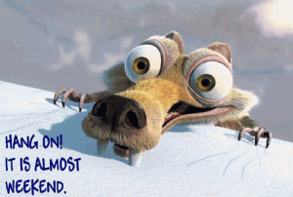
Sees i morgen ☺

Slide 70
HA §9-1 Målsetting (Virke § 4-1)
LO og NHO er enige om nødvendigheten av et godt og tillitsfullt forhold mellom arbeidstakerne, deres tillitsvalgte og bedriften
De ansatte og deres tillitsvalgte skal ha reell medinnflytelse og gjennom samarbeid, informasjon og drøftelse bidra til økt verdiskaping og produktivitet og derved de økonomiske forutsetninger for bedriftens fortsatte utvikling og trygge og gode arbeidsplasser.

Slide 71
Forhandlingsrett kontra drøftingsrett
Bedriftsdemokratiet gir de tillitsvalgte rett til medvirkning i beslutninger som har betydning for deres arbeidsforhold
Medbestemmelse etter Hovedavtalen mellom LO og NHO er i stor grad begrenset til informasjon og drøfting
Forhandlinger
Dersom partene ikke blir enige skal uenigheten bringes inn til en tvisteløser
Drøftinger
Uenigheten kan ikke bringes videre - arbeidsgiver har det siste ordet

Slide 72
HA §9-3 Drøftelser om bedriftens ordinære drift
Ledelsen skal ha drøftinger med de tillitsvalgte om:
økonomisk og produksjonsmessig stilling og utvikling
forhold som umiddelbart vedrører daglig drift
alminnelige lønns- og arbeidsforhold
Så tidlig som mulig og minst én gang i måneden - og når tillitsvalgte ber om det

Slide 73
Spørsmål
Har du som tillitsvalgt deltatt i slike møter
etter Hovedavtalen § 9-3?

Slide 74
HA §9-4 Drøftelser vedr. omlegging av driften
Bedriftene skal så tidlig som mulig drøfte med tillitsvalgte
omlegginger av viktighet for funksjonærer og deres arbeidsforhold
sysselsettingsspørsmål, herunder planer om utvidelse og innskrenkning

Slide 75
Spørsmål
Har du som tillitsvalgt deltatt i slike møter
etter Hovedavtalen § 9-4?

Slide 76
HA §9-5 Drøftelser om selskapsrettslige forhold
Så tidlig som mulig
Fusjon, fisjon, salg, hel eller delvis nedleggelse eller rettslig omorganisering
Møte med nye eiere om overdragelse og om tariffavtalen fortsatt skal gjelde
Vurderes nedlegging skal mulig videre drift drøftes, herunder om de ansatte vil overta

Slide 77
HA §9-6 Nærmere om drøftelse og informasjon
Bedriften har plikt til å la tillitsvalgte fremme sine synspunkter før beslutning tas i saker som angår arbeidstakernes sysselsetting og arbeidsforhold
Ledelsen må grunngi dersom den ikke tar hensyn til tillitsvalgtes anførsler
Protokoll skal settes opp

Slide 78
HA §9-7 Innsyn i regnskap og økonomiske forhold
Regnskaper skal forelegges tillitsvalgte på forespørsel
Årsoppgjøret skal forelegges tillitsvalgte straks det er klart
De tillitsvalgte skal for øvrig etter anmodning gis innsyn i forhold som vedrører den økonomiske situasjon

Slide 79
Gruppeoppgave C Hovedavtalen er gjort gjeldene i alle bedriftene. Svarene skal begrunnes, og det skal henvises til aktuelle paragrafer.
1. Thorstein er ny tillitsvalgt i ASVL AS, og ønsker å bedre dialogen med arbeidsgiver. I lunsjen tar han opp med daglig leder at han ønsker å møtes og diskutere videre dialog. Daglig leder svarer kontant at det ikke trengs, for alt går bra med bedriften. Han lover at han selvsagt vil kalle inn til drøftelser dersom det dukker opp viktige spørsmål eller blir behov for nedbemanning. Thorstein er paff, og er usikker på hva han kan kreve. Kan dere hjelpe ham? Hvordan bør han gå frem?
2. Tillitsvalgt Therese i Splendid AS har hatt et godt samarbeid med adm.dir. i flere år, med drøftelser hver måned. Etter at den nådeløse økonomen Paul overtok, har hun imidlertid ikke nådd frem med sine synspunkter. Etter mye mas går Paul med på månedlige møter med de tillitsvalgte, men disse oppleves som rene informasjonsmøter. Verken Therese eller øvrige tillitsvalgte kommer til orde eller får fremmet sitt syn Hva kan Therese vise til for å bli hørt i møtene?
3. Paul legger om rutinen i Splendid AS, slik at de tillitsvalgte får komme til orde under møtene. Alle er enige om at bedriften skal begynne ukentlig fruktbestilling.. De tillitsvalgte mener det bør bestilles fra ”På Druen” fordi de har tariffavtale, ansetter vanskeligstilte og har gode vilkår for de ansatte. Paul bryr seg bare om utgiftene, og bestiller heller fra ”Billig banan”. Therese raser. Hun er klar på at de er fire klubber med tillitsvalgte som ønsker ”På Druen”, og kun Paul som ønsker ”Billig banan”. Paul kan ikke bestemme dette i strid med de tillitsvalgtes ønsker. Har Therese rett?
4. Kristian er tillitsvalgt og skal i lønnsforhandlinger for FLT. Han er veldig nervøs, og er den eneste i FLT med tillitsverv. Han vil ha med seg et annet FLT-medlem i forhandlingene, men bedriften motsetter seg dette. Har Kristian rett til å ha med seg et annet FLT-medlem?

Slide 80
Gruppeoppgave C Hovedavtalen er gjort gjeldene i alle bedriftene. Svarene skal begrunnes, og det skal henvises til aktuelle paragrafer.
Petter er tillitsvalgt i «Rask og Smidig AS». En fredag blir han kalt inn på sjefens kontor med forslag til en ny særavtale om reiser i bedriftens tjeneste. Sjefen sier: «Dette er et veldig godt tilbud. Jeg ser ingen grunn til at du skal vente lenge med å svare på dette. Take it or leave it, tilbudet trekkes om du ikke godtar det nå.» Kan arbeidsgiver gi Petter en så kort frist?
I “Rask og Smidig AS” er det uenighet rundt forståelsen av velferdspermisjonene i avtaleverket. FLT-medlemmene lurer på om arbeidsgiver bryter tariffavtalen. Etter gjentatte diskusjoner forteller ledelsen at de har tatt en telefon til Norsk Industri. Der har de fått bekreftet at bedriften gjør alt rett. Tillitsvalgt Petter er likevel overbevist om at bedriften har misforstått. Kan du hjelpe Petter Kan du hjelpe Petter – hva bør han gjøre?

Slide 81
Drøfting og protokoll
GRUNNOPPLÆRING MODUL 1 NETTBASERT

Slide 82
Temaer i denne bolken
«AML § 15-1 møte»
Rettstvist/interessetvist
Protokoll

Slide 83
§ 15-1 møte etter Arbeidsmiljøloven (AML)
Tema 1

Slide 84
Spørsmål
Har du deltatt i AML §15-1 møte?
JA, som tillitsvalgt /rådgiver
JA, som representant for arbeidsgiver
NEI
Annet

Slide 85
«Arbeidsmiljøloven §15.1-møte»
En kjapp introduksjon
START

Slide 87
Være en god støttespiller i AML §15-1 møte
Du trenger ikke være «proff»
Møtet kan føles overveldende for den det gjelder, viktig å ikke være alene
Du er et ekstra sett øyne og ører, følg med i samtalen, ta notater
La arbeidsgiver få snakke ut - ikke avbryt Forsøk å hold en god tone
Be om pauser/særmøte alene med medlemmet ved behov

Slide 88
Oppsummering
Vær forberedt
Tenk på din rolle som støttespiller
Arbeidsgiver skal gi en grundig og objektiv fremleggelse av faktum
Arbeidstaker skal få god anledning til å kommentere, utfylle og evt imøtegå de fakta og vurderinger arbeidsgiver legger frem
Innspill til interesseavveiingen; er det andre muligheter enn oppsigelse?
Protokoll

Slide 89
Ved oppsigelse etter AML §15-1 møtet
Arbeidstaker har rett til å kreve forhandlinger med arbeidsgiver om man mener oppsigelse er usaklig
To-ukers frist for å fremme krav etter mottatt oppsigelse​
Kontakt alltid FLT for råd og vurdering før slik krav fremmes. FLT hjelper med ordlyd om møtekrav skal sendes
Forhandlingsmøte skal holdes seinest to uker etter krav er levert

Slide 90
Gruppeoppgave D - tanker, erfaringer og utfordringer rundt drøftinger iht. aml § 15-1
Har noen i gruppen erfaring fra slike møter som tillitsvalgt eller rådgiver for en ansatt? Hvordan opplevde de i så fall dette:
Hva opplevdes som OK og hva føltes eventuelt som utfordrende?
Var det noe som kunne vært gjort annerledes?
Fikk man utarbeidet protokoll der også den ansatte fikk med sine innspill?
Etc... bra med best mulig erfaringsutveksling i gruppen
2. Hva tenker gruppen er tillitsvalgtes viktigste rolle i et slikt møte, og hvordan kan dere få oppfylt dette på best mulig måte?
3. Hva bør du gjøre dersom du er mer enig med ledelsen enn ditt medlem?
4. Dersom det ikke blir skrevet noe protokoll, hva gjør dere da?
5. Dersom dere og/eller medlemmet er uenige med bedriften om teksten i protokollen, hva skal dere gjøre?
6. Andre synspunkter og erfaringer?

Slide 91
Rettstvist versus interessetvist
Tema 2

Slide 92
Rettstvist versus interessetvist
Rettstvist
Hva som ER rett
Interessetvist
Hva som KAN BLI rett
Etter uenighetsprotokoll: Sendes forbundet for videre behandling mellom FLT og landsforening
Må løses lokalt
Tvisten kan om nødvendig føres inn for retten
Prinsippet/interessen tvisten omhandler kan bringes inn som forslag til tariffrevisjonen

Slide 93
Spørsmål
Hver mandag er det varelevering, og Ole må jobbe overtid. Sjefen sier det er OK så lenge han ikke jobber mer enn ti timer overtid på en uke slik AML sier, men Ole mener dette er galt.
Er dette en rettstvist eller interessetvist?
2. Astrid må jobbe onsdag kveld for å ferdigstille et kurs for tillitsvalgte. Hun mener hun bør ha 100 % overtid, for hun går jo glipp av Bodø glimts viktige kvalifiseringskamp for Champions League.
Er dette en rettstvist eller interessetvist?

Slide 94
Lokale forhandlinger ved rettstvist
Protokoll
Gjøres kjent for partene
Enighet
Uenighet
Uenighetsprotokoll
Oversendes FLT og landsforening.
Evt. videre forhandling
Uenighet
Enighet
Oversendes LO og NHO.
Evt. videre forhandling
Uenighet
Forlik under behandling i Arbeidsretten
Arbeidsretten
DOM!
Arbeidsrettens dom er endelig og kan ikke ankes

Slide 95
Lokale forhandlinger ved interessetvist
Protokoll
Gjøres kjent for partene
Enighet
Uenighet
Uenighetsprotokoll
(saken avsluttet)
Kan oversendes FLT som ledd i tariffrevisjon

Slide 96
Protokoll
Tema 3

Slide 97
Spørsmål
Har du noensinne skrevet en protokoll?
Har du det klart for deg hva som er forskjell på referat og protokoll?

Slide 98
Når skal det skrives protokoll?
Hovedavtalen NHO og ASVL § 2-3
«Tvist mellom bedrift og funksjonærer skal søkes løst ved forhandlinger mellom bedrift og tillitsvalgte.»
«Fra forhandlinger skal settes opp protokoll.»

Slide 99
Andre tilfeller der det bør skrives protokoll?
Drøftelsesmøter ihht AML § 15.1 – ordensregel​
Forhandlingsmøter etter AML §17-3 – skal​
Lønnsforhandlinger – ordensregel​
Drøftelsesmøter ihht HA kap IX, endringer, omorganisering, nedbemanning – skal​
Drøfting om permittering ihht HA kapittel VII – skal​
Drøftelser og forhandlinger rundt etablering av særavtaler, forståelse av regelverk etc – ordensregel​

Slide 100
Hva skal en protokoll inneholde?
Navnet på bedriften
Når og hvor forhandlingene fant sted
Hvem som var til stede
Hva saken gjelder: Hvilke krav som ble satt fram og hvor (i overenskomsten) kravet/kravene er forankret
Hvilke(t) standpunkt partene tok
Hva partene ble enige om
Ved uenighet: Hovedpremisser eller begrunnelser for standpunktene
Underskrift av begge parter
Lag gjerne utkast til protokoll på forhånd
Dere blir bevisst på ønsket utfall, dere sparer tid og dere tar stilling til type tvist

Slide 101
Eksempel på en dårlig protokoll
Protokoll 14.4.2018
Vedr. forlengelse av nåværende midlertidig avtale
Avtalens videre gyldighet:
Partene er enig om å forlenge den midlertidige avtalen av 14.9.2017 med 6 mnd. fra 1.5.2018.
Det er en forutsetning at partene i perioden møtes for å utarbeide en permanent avtale.
For bedriften For bedriftsgruppa
(sign.) (sign.)
Hvor? Hvem? Hvilken avtale? Varighet?

Slide 102
Protokollen slik den burde være...
Protokoll
14.4.2018 ble det holdt forhandlingsmøte i Indre Ytrefjord Masseproduksjon AS mellom ledelsen og FLT-klubben.
Fra bedriften: Kari Karlsen (HR-manager), Jens Jensen(Produksjonssjef)​
Fra FLT: Hilde Helgesen (leder FLT-klubben), Ole Olsen (nestleder), Hans Hansen (sekretær)​
Møtet gjaldt midlertidig særavtale om beredskapssvakt, datert 01.03.2017. Ledelsen mente avtalen var gått ut, mens FLT mente den var gyldig fordi den ikke var sagt opp.​
Avtalens videre gyldighet:​ Partene ble enig om at den midlertidige avtalen av 01.03.2017 ble forlenget med ytterligere 6 mnd, slik at den gjelder frem til 01.09.2018.​
Det er en forutsetning at partene i perioden møtes for å utarbeide en permanent avtale som blir ihht § 16 i FLTs’ overenskomst for tekniske funksjonærer. Ledelsen leverer et første revidert utkast innen 01.06.2017.
For bedriften For bedriftsgruppa
(sign.) (sign.)

Slide 103
Protokoll §15-1 møte ved nedbemanning
Protokoll fra drøftelsesmøte etter arbeidsmiljøloven (AML) § 15-1
14. mai 2020 var det drøftelsesmøte mellom Bollefabrikken AS og Thore Thorsen i fabrikkens lokale.
Tilstede for arbeidsgiver: Daglig leder Anne Pettersen og HR-leder Knut Andersen
Tilstede for arbeidstaker: Ansatt Thore Thorsen og tillitsvalgt i FLT Pål Antonsen
Arbeidsgiver (AG):
AG redegjorde for innkallingen, og refererte til pågående omorganisering. Arbeidsakers stilling i kvalitetsavdelingen blir dessverre overflødig i ny organisasjon, og at de derfor vurderer oppsigelse. AG forklarte at frmålet med dette møtet var å drøfte saken med AT og få frem ATs synspunkter.
Arbeidstaker (AT):
AT spurte hvordan hans arbeidsoppgaver skal ivaretas fremover, ettersom behovet fortsatt er der. AT fremla at han har lenger ansiennitet og vel så god kompetanse som flere kollegaer. Dette er stillinger han fint kunne gått inn i der stillingsinnehaver ikke er innkalt til drøftinger. Han ønsker å bli vurdert opp mot alle kollegaer i bedriften som har kortere ansiennitet enn ham. AT trakk videre frem at det er ekstra vanskelig å kunne få ny jobb i hans alder, og at han har et omfattende forsørgeransvar. Ektefellen er ufør, og de har tre barn under 18 år. Antonsen (TV) viste til protokoll fra kollektive drøftelser ihht hovedavtalen (HA) § 9-4 29. april. Det var enighet om at ansiennitetsprinsippet etter HA § 8-2 skulle følges, og at det kun kan fravikes ved tilstrekkelig saklig grunn. Videre påpekte klubbene ikke sa seg enige med bedriften i at utvelgelseskretsen skulle begrenses til kvalitetsavdelingen. TV sa også at utvelgelsen mellom ansatte skal drøftes i § 15-1-møtet, og at det ikke er tilstrekkelig at arbeidsgiver sier det er vurdert.
Arbeidsgiver sa at de skulle vurdere opplysningene som fremkom i møtet, og at de ville komme tilbake til arbeidstaker innen utgangen av uka.
Sted, dato, navn og signaturer etc.

Slide 104
......
En muntlig avtale er ikke verdt ​papiret den er skrevet på!

Slide 105
Gruppeoppgave E Avtale for tekniske funksjonærer er opprettet i alle virksomhetene
Etter et dårlig økonomisk år for klokkebutikken Konk Ur AS bestemmer daglig leder at arbeidstakernes lønn må reduseres med 10%. Er det innenfor arbeidsgivers styringsrett; har han rett til å gjøre dette?
Jørgen er henvist til oralkirurg for å fjerne to trøblete visdomstenner. Det har vært lang ventetid, og endelig er det hans tur tirsdag kl 12.00. I bedriftens personalhåndbok står det «Det gis inntil to timer fri med lønn ved nødvendig besøk til lege og tannlege». Dessverre tar det sin tid. Bedøvelsen gjør ham ør og svimmel, han knapt kan bevege munnen etterpå, og sikla renner. Han blir borte resten av dagen. Når han ber om lønn for hele fraværet, får han «NEI!». Sjefen synes Jørgen har hatt nok fravær i det siste, og viser til bestemmelsen i personalhåndboken. Er dette innenfor styringsretten?
Gard har jobbet 15 år på restauranten «Leasure Lobster». Virksomheten bestemmer seg for å endre restaurantens profil, og skifter navn til «Vafler og Vilt». I den forbindelse blir Gards tittel endret fra «headwaiter» til «hovmester». Gard blir rasende da han mener at arbeidsgiver ikke kan endre hans tittel. Hva mener dere – er det innenfor arbeidsgivers styringsrett å endre tittelen?

Slide 106
Gruppeoppgave E
4.
De ansatte på Bølgeblikk AS er tekniske funksjonærer og jobber mye overtid i forbindelse med en stor ordre. De får beskjed om at det ikke vil bli betalt overtidstillegg, men det gis 1,5 time avspasering per overtidstime. Tillitsvalgt Vigdis Vidsyn og flere ansatte stusser over dette. Er det innenfor arbeidsgivers styringsrett; kan arbeidsgiver bestemme dette?
Personalsjefen i Bølgeblikk AS innkaller tillitsvalgt Vigdis til et møte. Han forteller at siden det ble så mye diskusjon, har han kommet til at de ansatte vil får overtidstillegget på 50 % utbetalt, men at selve timen avspaseres. Han har med en ferdig avtale, ber Vigdis signere og minner om at tillitsvalgt kan gjøre avtale på vegne av medlemmene, jf. Hovedavtalen § 5-2. Bør hun signere? Bør hun evt innkalle til et medlemsmøte først? Hva vil du råde Vigdis til å gjøre?
Vigdis opplever et sterkt press for å få fullført sine oppgaver som tillitsvalgt samtidig som hun skal fungere i full stilling. Hun ønsker n avtale med arbeidsgiver for å kunne arbeide fast 10 % som tillitsvalgt. Kan hun ha rett til det? Hva vil du råde Vigdis til å gjøre?

Slide 107
Gruppeoppgave E
5. På grunn av økt arbeidsmengde på Hotell Gjennomtrekk ønsker daglig leder Bjarte å ansette en sekretær. Resepsjonssjef Beate har holdt på å drukne i arbeid i en hel evighet, og nå blir hun svært misunnelig. Hun krever at også hun skal få ansette en sekretær. Kan Beate kreve å få egen sekretær eller hindre Bjarte i å ansette sin egen sekretær?
6. Trygve er tillitsvalgt, og har lært på kurs at Arbeidsmiljøloven er ufravikelig. Nå påstår HR-sjefen at han har misforstått, og at de fint kan bli enige om andre regler. Trygve blir veldig usikker, og lurer på om det ikke stod noe om dette et eller annet sted i loven. Kan du hjelpe ham å finne frem? Finnes det tilfeller der man kan unngå bestemmelsene i arbeidsmiljøloven? Hva skal til?

Slide 108
Gruppeoppgave E
7.
Aina er misfornøyd med arbeidsgivers avslag på hennes krav om lønnsforhøyelse etter en stillingsendring. I overenskomsten for Tekniske funksjonærer § 9.7 fremkommer det at «Ved skifte av stilling eller varig, vesentlig endring av en stillings arbeidsområde, skal stillingsbeskrivelsen revideres og det foretas lønnsvurdering basert på den nye eller endrede stilling (..). Arbeidsgiver har pålagt Aina å flytte til lokaler med 20 minutter lenger reisevei. Aina mener det er en endring av hennes «arbeidsområde». Arbeidsgiver hevder «arbeidsområde» ikke referer til lokasjon, men hvilke arbeidsoppgaver vedkommende utfører. Hun er ikke blitt pålagt nye oppgaver som kan legitimere en lønnsforhøyelse.
Er dette en rettstvist eller en interessetvist?

Slide 109
Gruppeoppgave E
8. "Ekstraoppgave"
Ole Jonny bor i Hardanger og jobber i Ståleksperten AS som har hovedkontor i Oslo. Ståleksperten AS sertifiserer utstyr for oljebransjen ved mange ulike lokasjoner, og Ole Jonny arbeider i en rotasjonsordning. I arbeidskontrakten stårdet: «Arbeidssted: Rotasjonsordning med gjennomsnittsberegning av arbeidstid. Arbeidstaker møter opp der det er behov for arbeidskraft». Etter korona-utbruddet har etterspørselen falt.. For å unngå permitteringer kalte arbeidsgiver alle ansatte inn til å utføre relevante arbeidsoppgaver ved hovedkontoret i Oslo hver uke kl 08-15:30 mandag til fredag. Ole Jonny reagerte kraftig på dette – «Dere kan ikke forlange at jeg skal bo i Oslo i ukes- og kanskje månedsvis? Jeg har jobbet i rotasjonsordning med etterfølgende friuker i tjue år!» Arbeidsgiver fastholder beslutningen og viser til Ole Jonnys arbeidskontrakt. «Ikke vårt problem at du har bosatt deg i Hardanger!» responderer arbeidsgiver.
Kan arbeidsgiver pålegge Ole Jonny å arbeide fra hovedkontoret i Oslo?

